Slide 1
하이미디어
팀장: 김도형
팀원: 나현석, 유예진, 김경빈

Slide 2

프로젝트: 도서관리프로그램

Slide 3
스케줄
프로젝트 기획
Book, User 생성
대여,반납 기능 구현
데이터 베이스 준비
발표
프레임워크 구현
로그인 기능 구현
회원 가입 기능 구현
추천 기능 구현
전체적인 오류 수정
발표 준비
11/25 | 11/26 | 11/27 | 11/28 | 11/29 | 11/30 | 12/01 | 12/02 | 12/03

Slide 4

사용된 코드

Slide 5
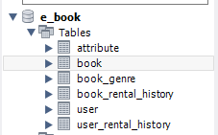
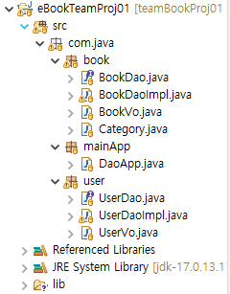
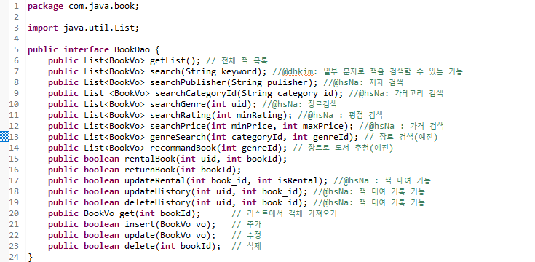
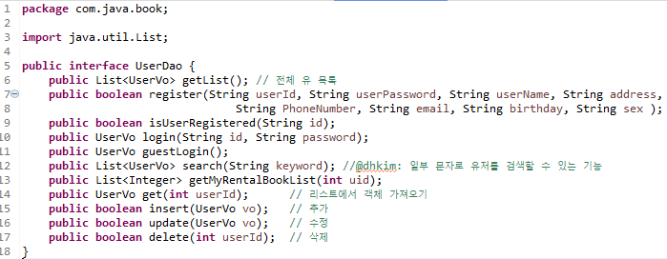
시스템 주요 구성 요소

Slide 6
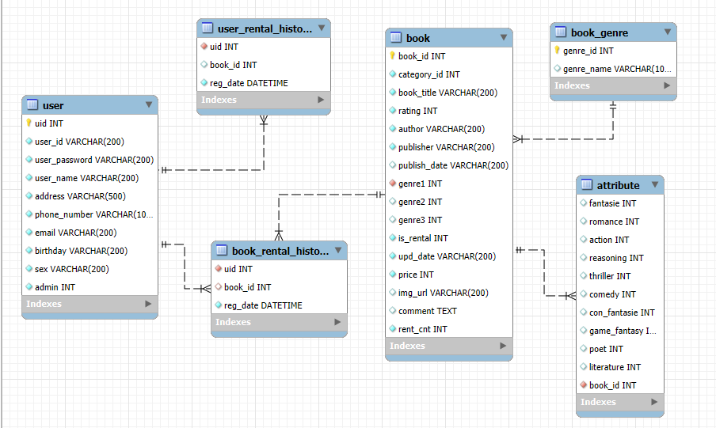
다이어그램

Slide 7
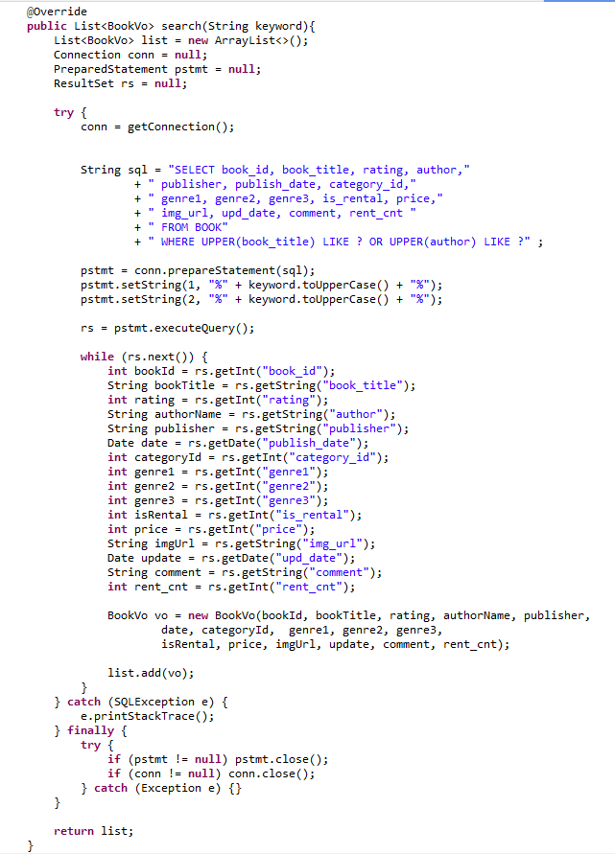
주요 기능 및 특징
책 제목 및 작가의 이름을 일부 키워드만으로 검색하는 기능입니다.
키워드를 유저로 입력받아서 해당 키워드를 책 제목이나 작가이름에서 포함하고 있으면 가지고 옵니다.
가져오는 책 정보는 다음과 같습니다.
bookId = 책 아이디
bookTitle = 책 제목
rating = 평점
author = 작가
publisher = 출판사
publish_date = 출판일
genre = 장르
is_rental = 대여 여부
price = 가격
img_url = 책 이미지
Comment = 책 소개글
rent_cnt = 해당 책 대여 횟수

Slide 8
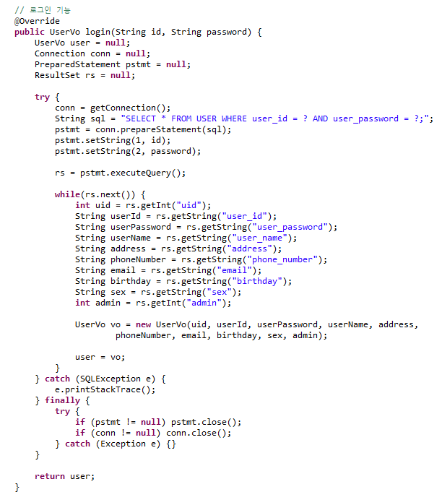
주요 기능 및 특징
유저 로그인 하는 기능입니다.
유저로부터 아이디와 패스워드를 받고 이 정보를 통해 유저테이블에서 해당 유저의 정보를 가져오는 기능입니다.
가져오는 유저 정보는 다음과 같습니다.
uid = 유저 고유 아이디
user_id = 유저 아이디 user_password = 유저 비밀번호
user_name = 유저 이름 address = 주소
phone_number = 유저 핸드폰번호
email = 유저 이메일
birthday = 유저 생년월일
sex = 유저 성별
admin = 권한기능

Slide 9
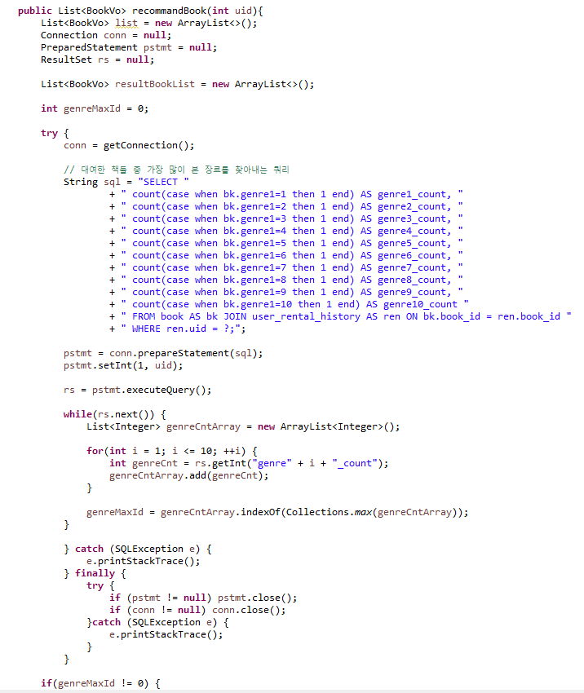
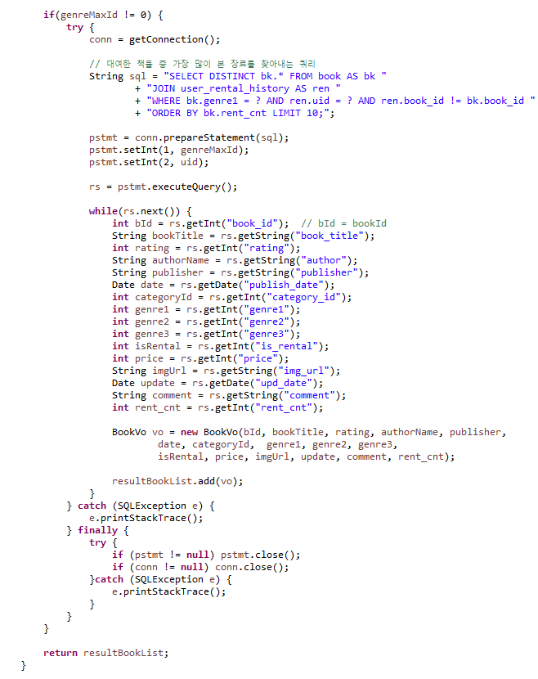
주요 기능 및 특징
도서 추천 기능입니다.
유저의 대여기록을 토대로
해당 유저가 제일 많이 대여한 장르를 찾아
유저가 아직 읽지 않은 도서를 추천하는 기능입니다.

Slide 10
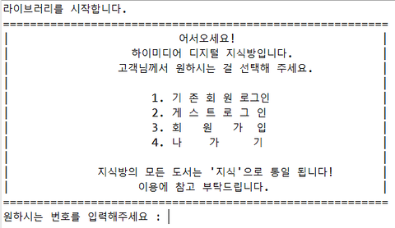
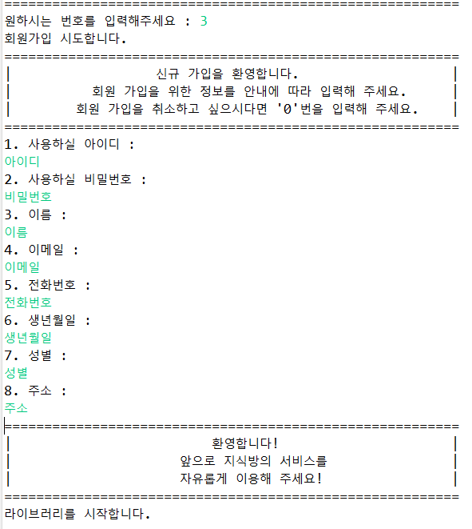
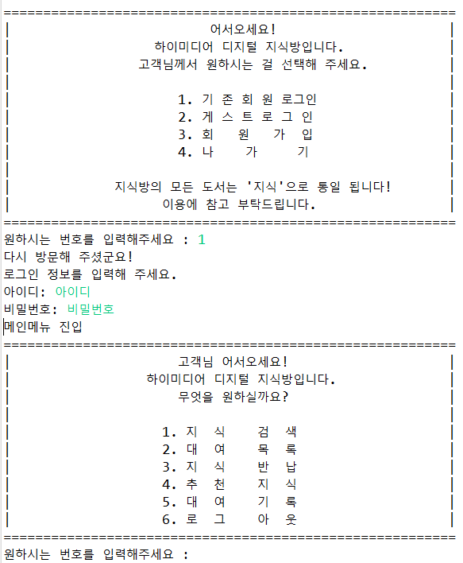
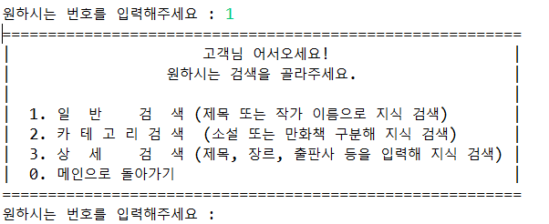
시스템 화면

Slide 11
문제점 1
나름 열심히 생각하면서 짠 코드들이 실제 시나리오에선 제대로 동작하지 않아 스트레스를 많이 받았었습니다.

Slide 12

해결 방법 1
디버깅을 통해서 하나하나 오류를 찾아서 풀어가는식으로 진행하였습니다.

Slide 13
문제점 2
추천기능에서 유저가 가장 많이 대여한 장르를 통해 도서를 추천할때
대여 횟수를 새로운 테이블에서 하다가 코드가 꼬였었습니다.

Slide 14
해결 방법2
새로운 테이블로 만들지 않고 기존에 사용하던 Book 테이블에 새로운 컬럼 추가로 해결하였습니다.

Slide 15
문제점 3
처음 진행한 팀프로젝트(코딩) 이라서 내 생각만큼 기능을 구현 하지 못해 원하는 만큼 이루지 못해 스스로에게 실망하였습니다.

Slide 16
해결 방법3
더 적극적으로 수업에 임하고 팀원들을 서로 믿고 진행해야겠다.

Slide 17

Q&A

